Slide 1

Sistema de monitoreo de calidad de datos WIGOS
(WIGOS Data Quality Monitoring System - WDQMS)
Sistema de gestión de incidentes
utilizando el software JIRA del ECMWF

Slide 2
Contenido
Resultados de Aprendizaje Esperados
El flujo de trabajo (Workflow) del SGI
El software de SGI-JIRA (proporcionado por ECMWF)
Crear tickets y hacer seguimiento de su estado
Proporcionar comentarios a los tickets
Cambiar el estado de un ticket (¡solo los CRWs!)

Slide 3
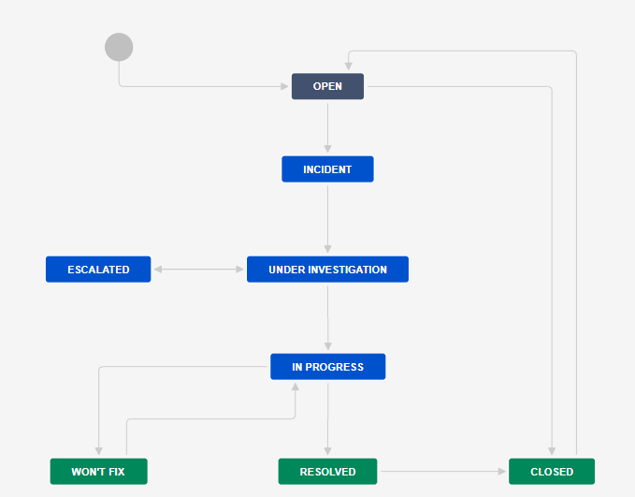
Workflow del Sistema
Volver
Notes:
An initial slide just describing the workflow and its various status

Slide 4
Workflow del Sistema
Todos usuarios pueden plantear nuevo problema
Se planteará un ticket y el CRW evaluará el problema
El CRW cierra el ticket si el problema desapareció
En algunos casos, el CRW puede escalar un incidente, p. sin respuesta del PFN
El CRW decide plantear un incidente y envía al PF
El CRW cambia el estado y espera la solución propuesta
El PFN recibe el ticket y confirma que lo recibió
El PFN propone una solución para el incidente
El CRW valida la propuesta del PFN y actualiza el estado
El PFN proporciona actualizaciones regulares
El CRW cambia un ticket de “won’t fix" a "en progreso" si se identifica una solución
El PFN informa sobre la rectificación del incidente
El CRW coloca el ticket como “Won’t fix" si el incidente no puede resolverse
El CRW puede volver a abrir un ticket cerrado
El CRW cambia el ticket a resuelto o pide más informaciones al PFN
El CRW cierra el ticket si el incidente ha sido resuelto

Slide 5
El papel de diferentes usuarios
CRWs
Emitir nuevo ticket
Reabrir un ticket cerrado
Actualizar el estado de los tickets de incidente: bajo investigación, en progreso, resuelto, no se solucionará o escalamiento
Añadir comentarios
PFNs (Miembros)
Centros de Monitoreo
Emitir nuevo ticket
Emitir nuevo ticket
Proponer acciones de resolución
Añadir comentarios al ticket, según sea necesario
Añadir comentarios al ticket, según sea necesario
Cerrar un ticket

Slide 6
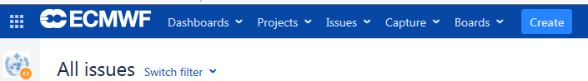
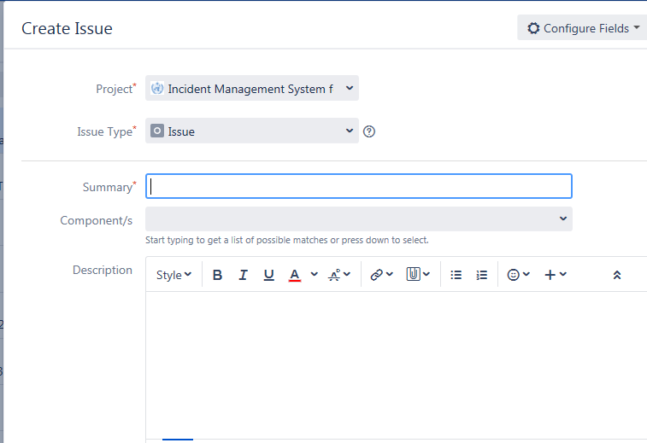
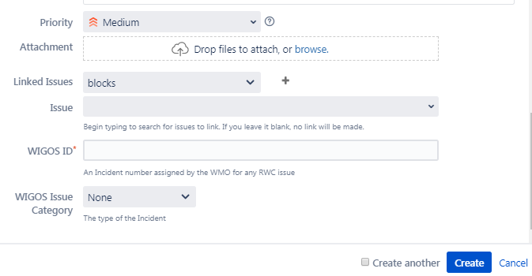
Identificación del problema

Slide 7
Campos para un nuevo ticket
OPEN
Se debe completar cierta información para crear un nuevo ticket/problema que incluya:
Project*: ‘Incident Management Sytem for RWC’
Issue type*: ‘issue’ (por defecto)
Summary*: (Resumen ) una breve explicación de los problemas planteados con este formato:
ddmmyyyy-país-estación-lugar-problema
ejemplo:
04032020-Chile-Tamuco-valores-pression-sospechosos
Si más de una estación de un país muestra el mismo problema, la estación-lugar podría escribirse p. Ej. tres estaciones o estaciones
*campos obligatorios

Slide 8
Campos para un nuevo ticket-cont.
OPEN
Reporter (solo aparece en la cuenta del CRW): de forma predeterminada, de acuerdo con la cuenta iniciada (puede ser cualquier usuario)
Assignee (solo aparece en la cuenta de CRW): al principio, se asignará automáticamente al CRW; El CRW debe asignar el ticket al Miembro (PFN) si el CRW ha decidido elevar el ticket desde problema (issue) a incidente
Component: el CRW responsable de esta estación
Description: detalles sobre el problema
Priority: nivel de prioridad según las Directrices técnicas sobre el WDQMS para CRWs (WMO-N°1224, Anexo 2)

Slide 9
Campos para un nuevo ticket-cont.
OPEN
Linked issues: si el problema está relacionado con problemas anteriores
WIGOS ID*: Identificador WIGOS de estación (WSI) registrado en OSCAR / Surface. Si se informa más de una estación en este ticket, use un de los WSIs (los detalles sobre los otros WSI irán al campo Description)
WIGOS issue category (Categoría de problema):
  Type of observation: estación de superficie o de altitud,
  Category performance: disponibilidad, calidad o puntualidad de datos
Notes:
A screen-shot with these fields should be added, similar to slide 3

Slide 10
Iniciación al proceso de incidentes
Los CRW deben realizar una de las dos opciones al recibir un nuevo ticket de acuerdo con su evaluación:
Convertir el ticket de “problema” en ticket de "incidente". Si se decide plantear como un incidente, el CRW debe asignar este incidente al PFN del Miembro correspondiente →
Decidir que no hay "incidente" para el ticket, el problema se ha resuelto o ha desaparecido sin que el CRW tome más medidas →
INCIDENT
CLOSED

Slide 11
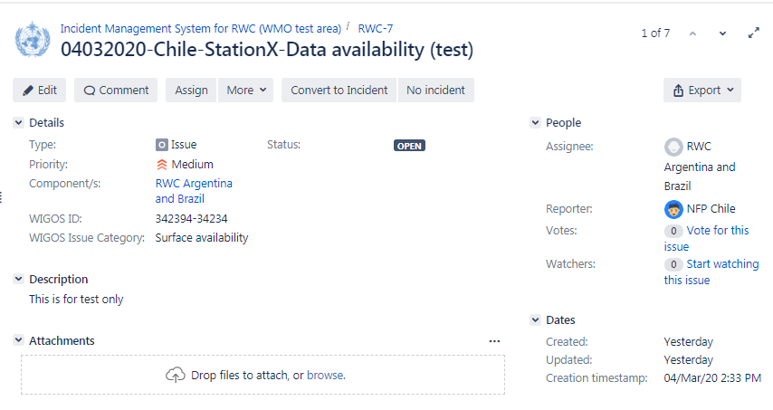
Respuesta del CRW a un nuevo ticket
Si se decide plantear el ticket como incidente
Si se decide que no hay incidente porque el problema desapareció
El CRW puede corregir o editar detalles críticos del ticket si necesario, y agregar una descripción más detallada
El CRW puede solicitar mas información al reportero según sea necesario
Si se decide plantear un incidente, el ticket debe asignarse al miembro / PFN pertinente

Slide 12
Confirmación de recibo y propuesta de acción de los PFNs (Miembros)
Para informar al CRW que el país se ha hecho cargo de la tarea de dar seguimiento al incidente, el PFN/Miembro debe confirmar el incidente →
Los comentarios potenciales deben agregarse al ticket
El PFN debe actualizar continuamente el estado del ticket. Por otro lado, el CRW solicita regularmente tales actualizaciones →
Si no hay confirmación del PFN, el CRW debe comunicarse con el PFN utilizando otros medios (por ej.: correo electrónico)
El CRW escalará el incidente a la Secretaría de la OMM, que lo llevará a un nivel superior (por ejemplo, RP) si es necesario
→
UNDER INVESTIGATION
IN PROGRESS
ESCALATED

Slide 13
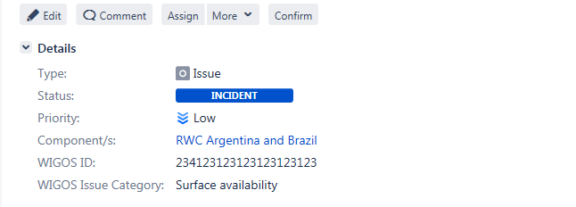
Confirmación de recepción
PFN edita los detalles del ticket, si es necesario
El CRW confirma el ticket despues del PFN contestar (comentario, o email)

Slide 14
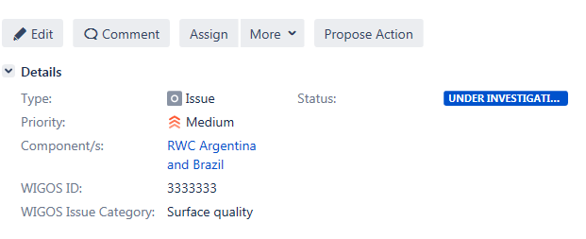
Propuesta de acción de resolución
El CRW puede aceptar las acciones propuestas por el PFN para la rectificación del incidente

Slide 15
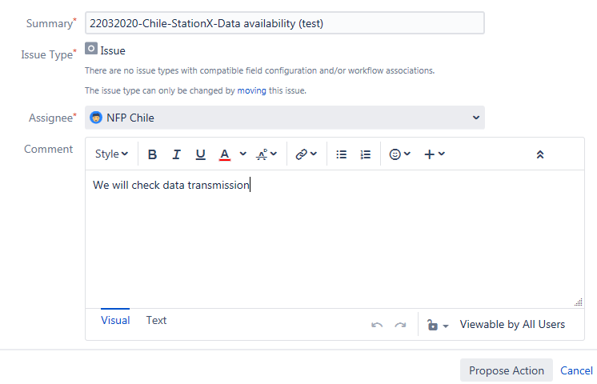
Propuesta de acción de resolución (Cont.)
Describa la solución propuesta
Envía la propuesta

Slide 16
Rectificación de incidentes
Si el Miembro ha rectificado el incidente, el PFN informará al CRW
El CRW cambia el ticket a resuelto o pide más informaciones al PFN →
El CRW verificará si el ticket del incidente se puede cerrar o si se debe mantener abierto debido a continuación del incumplimiento en comparación con lo esperado
En caso de incumplimiento continuo, el CRW le pedirá al PFN que tome medidas adicionales
RESOLVED

Slide 17
El incidente no arreglará (Won’t fix)
Podría haber un incidente que no se puede rectificar porque no se puede tomar ninguna acción (inmediata) →
En este caso, el CRW debe incluir el incidente en el registro de "No se solucionará"
El CRW y/o el PFN monitorean regularmente el incidente que este como "No se solucionará" y si se determina que se puede tomar una acción para rectificarlo, el CRW vuelve a poner el ticket en "en progreso"
WON´T FIX

Slide 18
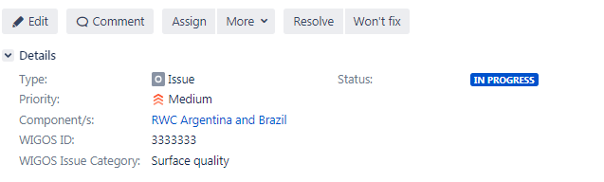
Rectificación del incidente o incidente que no se arreglará (Won’t fix)
Si un incidente no se puede rectificar porque no se pueden tomar medidas (inmediatas)
Si el incidente ha sido rectificado

Slide 19
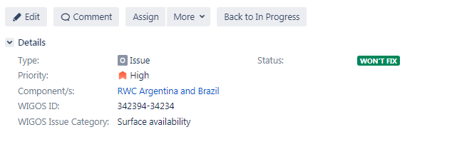
Incidente que no se arreglará (Won’t fix)
Si se determina que se puede tomar una acción para rectificar un incidente "no se solucionará"

Slide 20
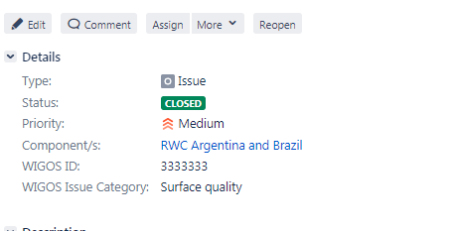
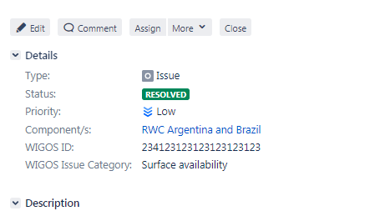
Cierre del ticket de incidente
CLOSED
Si el incidente se ha rectificado con éxito, el ticket se cerrará

Slide 21
Función de búsqueda (opcional)
Los usuarios pueden buscar problemas específicos de tres maneras diferentes:
La búsqueda rápida es la más útil si el criterio de búsqueda no es complejo.
La búsqueda básica es más precisa que la búsqueda rápida, pero más fácil de usar que la búsqueda avanzada.
Búsqueda avanzada es el más poderoso de los tres métodos de búsqueda. Puede especificar criterios que no se pueden definir en las otras búsquedas (por ejemplo, la cláusula ORDER BY). Sin embargo, necesita saber cómo construir consultas estructuradas utilizando el lenguaje de consulta Jira (JQL) para usar esta función.

Slide 22
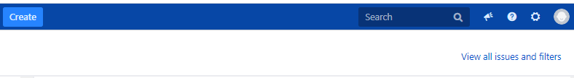
Búsqueda rápida
El cuadro de búsqueda (Search) se encuentra en la parte superior derecha de la pantalla, en la barra de superior de Jira
Para usar la búsqueda rápida, simplemente comienza a escribir lo que estás buscando
También permite realizar búsquedas 'inteligentes' con un texto mínimo. Por ejemplo, para encontrar todos los tickets abiertos en el proyecto 'TEST', puede simplemente escribir ‘Test open bugs'
Para asegurarse de que la búsqueda esté en el proyecto RWC, agregue la palabra "RWC" como la primera palabra en el cuadro de búsqueda, p. “RWC availability"
Search box

Slide 23
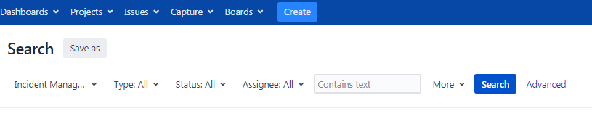
Búsqueda Básica
Elija Issues > Search for Issues
Si se muestra la búsqueda avanzada en lugar de la búsqueda básica, haga clic en Basic (junto al botón Search)
Ingrese los criterios para la búsqueda
Asegúrese de que el proyecto “Incident Management System for RWC" esté seleccionado de la lista desplegable en Project

Slide 24

Gracias!
https://community.wmo.int/activity-areas/wigos

